Slide 1
Start
Privat
Schule
Netzwerk
Medien
Die Lernplattform
für Schulen
Struktur, Funktionen, Einsatzmöglichkeiten, Datenschutz
Stand: 19.09.2018

Slide 2
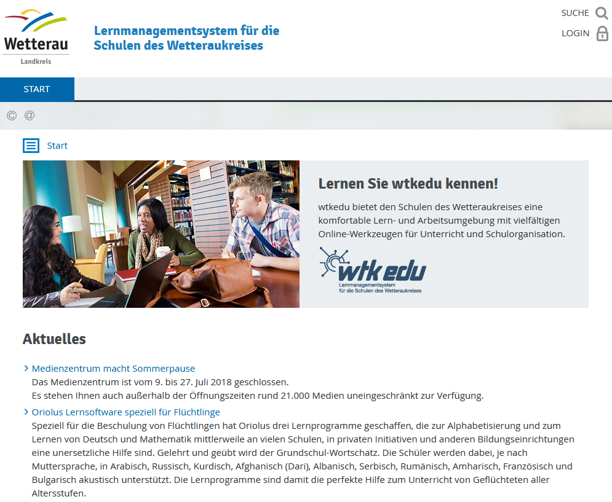
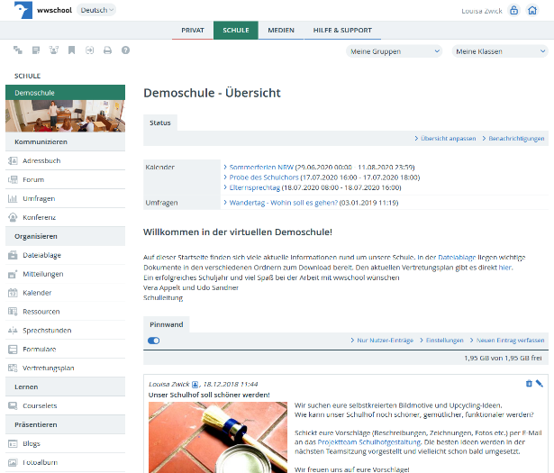
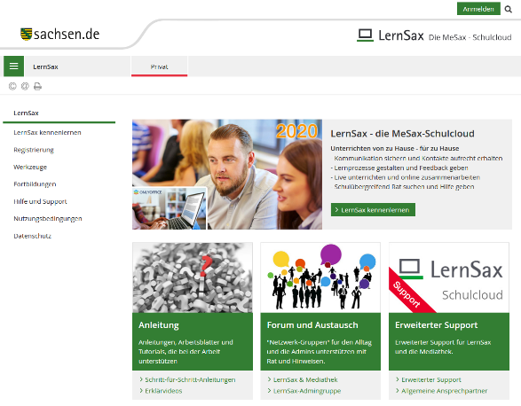
Start
Privat
Schule
Netzwerk
Medien
Wie wird WebWeaver® School eingesetzt?
Als Schulträgerplattform Zentral betriebene und administrierte Lernplattform für alle Schulen des Trägers
Als Landeslösung Landesweite Lernplattform
Als Lernplattform für die einzelne Schule Über wwschool, die Cloud für die Schule

Slide 3
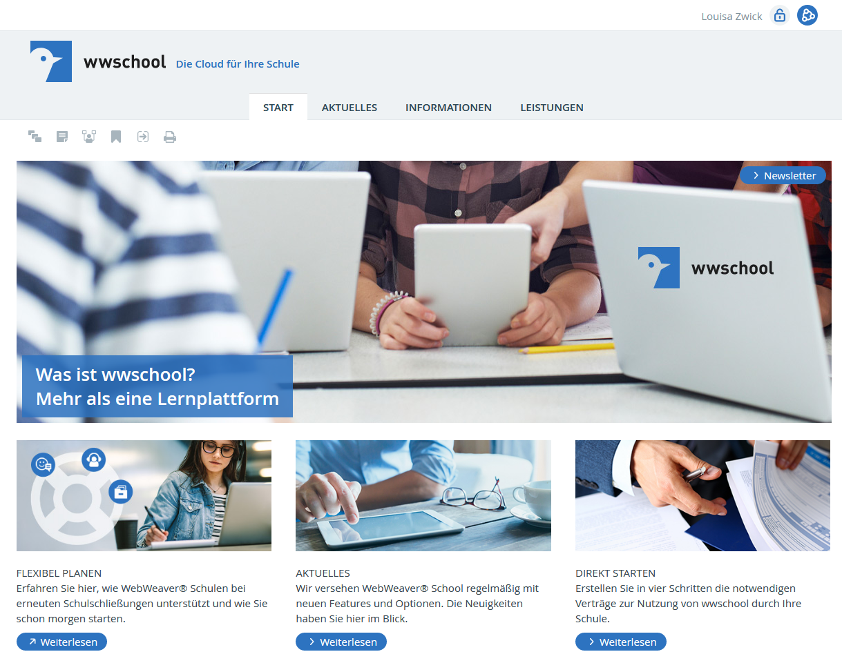
Start
Privat
Schule
Netzwerk
Medien
Warum WebWeaver® School?
Einige Gründe
Sichere Lehrer-Schüler-Kommunikation
Prozesse und Abstimmungen einfacher digital erledigen: Schluss mit der Papierwirtschaft!
Mit digitalen Medien lernen und eigene Lernmodule erstellen
Kooperative und kollaborative Lernformen
Live unterrichten
Individuell fördern
Immer und überall, mit allen Geräten

Slide 4
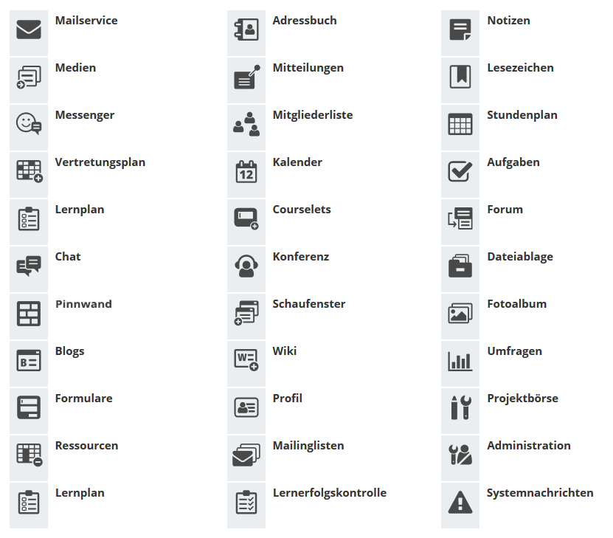
Start
Privat
Schule
Netzwerk
Medien
Nutzerfunktionen
Sie wählen aus einem breiten Spektrum von Funktionen zum
Kommunizieren
Organisieren
Lernen
Präsentieren
Aktueller Übersicht über alle Funktionen auch unter:
www.wwschool.de/ueberblick-funktionen

Slide 5
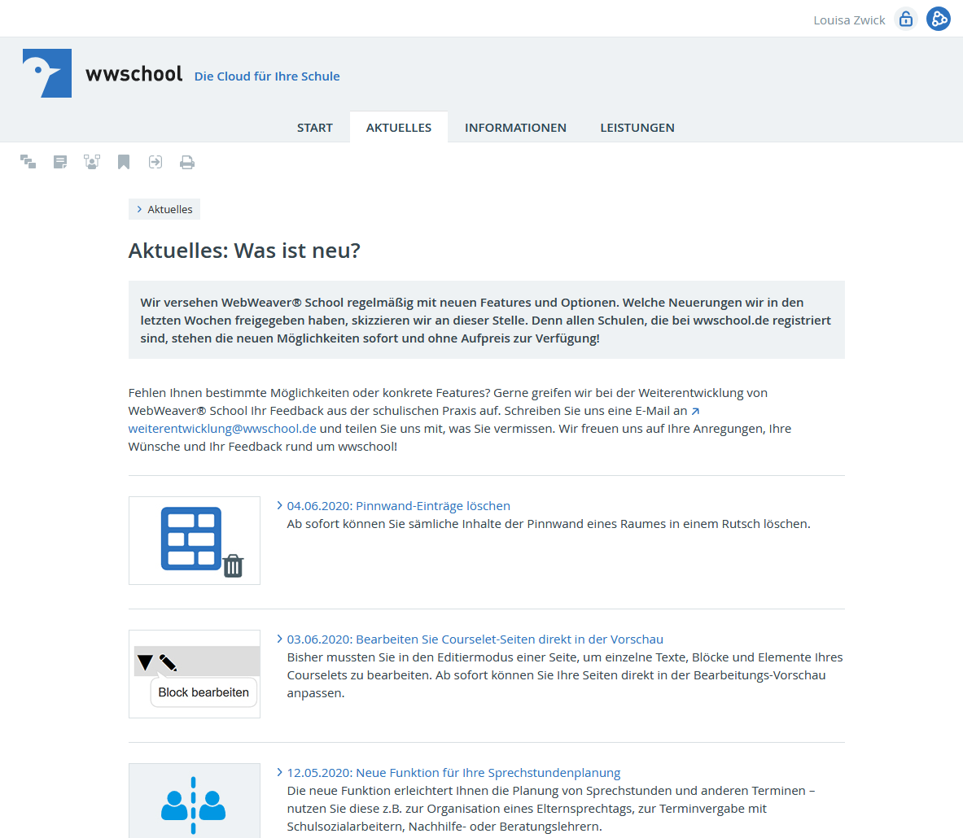
Start
Privat
Schule
Netzwerk
Medien
Start
Öffentlicher Bereich der Plattform*
Informationen für Nutzung, z. B.:
Infos zu der Plattform und ihren Funktionen
News
Hilfe & Support
Ansprechpartner
* Gestaltung und Inhalte abhängig von Ihrem Plattformbetreiber

Slide 6
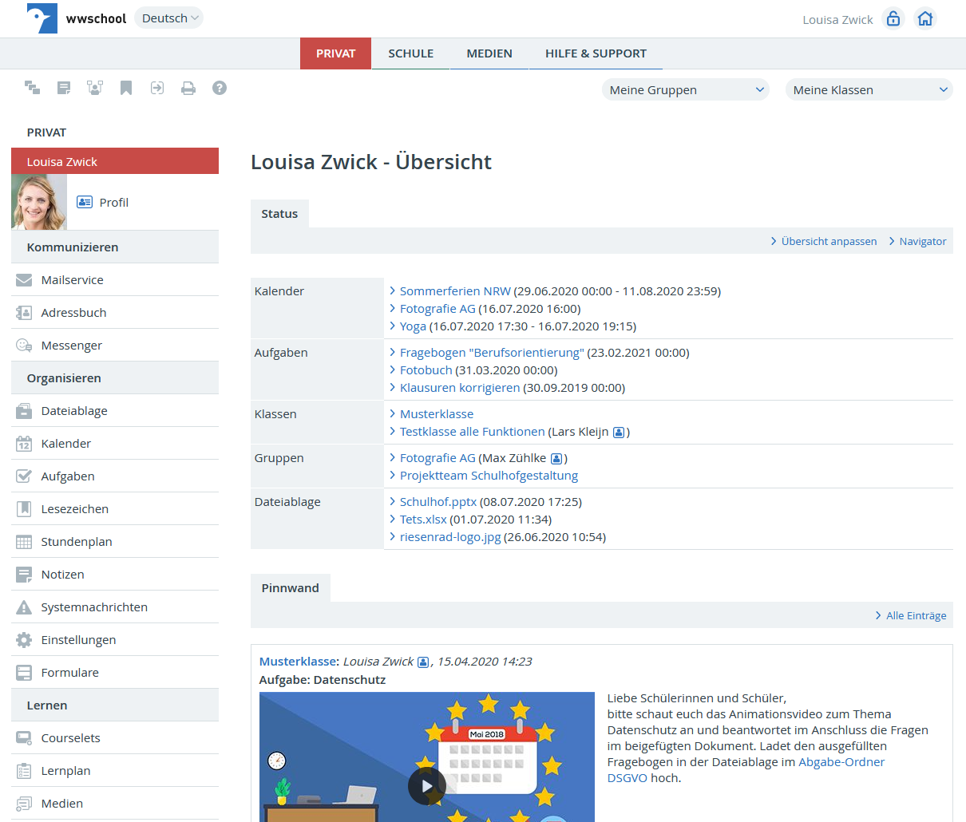
Start
Privat
Schule
Netzwerk
Medien
Privat
Der persönliche Schreibtisch eines jeden Mitglieds
Schulische E-Mail-Adresse und Mailservice (IMAP)
Kontaktliste und Messenger
Pinnwand mit aktuellen Informationen und Neuerungen aus Schule, Gruppen und Klassen
Kalender, Adressbuch, persönliche Dokumente
Lerntagebücher, persönliche Medienbibliothek, Lernmodule
u.v.m.
Individuelle Gestaltung: „Übersicht anpassen“

Slide 7
Start
Privat
Schule
Netzwerk
Medien
Schule
Für alle Mitglieder der Schule relevante Informationen und Aktivitäten
Pinnwand mit allen wichtigen Neuigkeiten aus der Schulen
Vertretungspläne (Untis, WebUntis, DaVinci)
Ressourcenplaner und Formulare für Umfragen, Einschreibungen und Evaluationen
Dateiablagen für alle wichtigen Dokumente
u.v.m.
Für Administratoren
Nutzerimport bzw. Synchronisation mit dem Schulverwaltungssystem
schulweite Voreinstellungen und individuelle Rechtezuweisung
Weiter mit
Individuelle Gestaltung der Übersichtsseite durch die Schule
Gruppen
Klassen

Slide 8
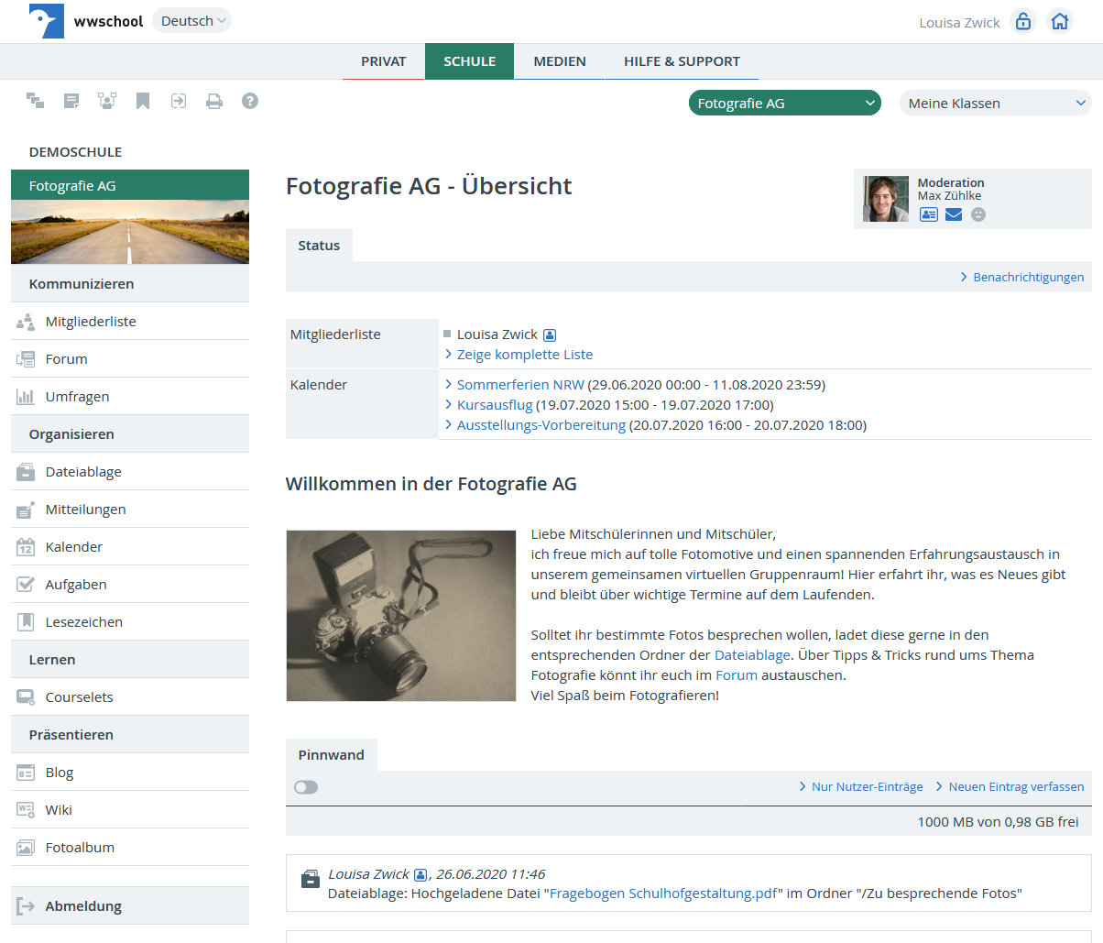
Start
Privat
Schule
Netzwerk
Medien
Schule > Gruppe
Für alle Arbeitsgruppen, Fachschaften, das Kollegium
Immer Up-to-Date durch Neuigkeiten auf der Pinnwand
Inhalte gemeinsam erarbeiten in Wikis
Dokumente verwalten und teilen
Termine bekanntgeben
u.v.m.
Für die pädagogische Arbeit
Individuelle Gestaltung der Übersichtsseite durch Moderator
Klassen

Slide 9
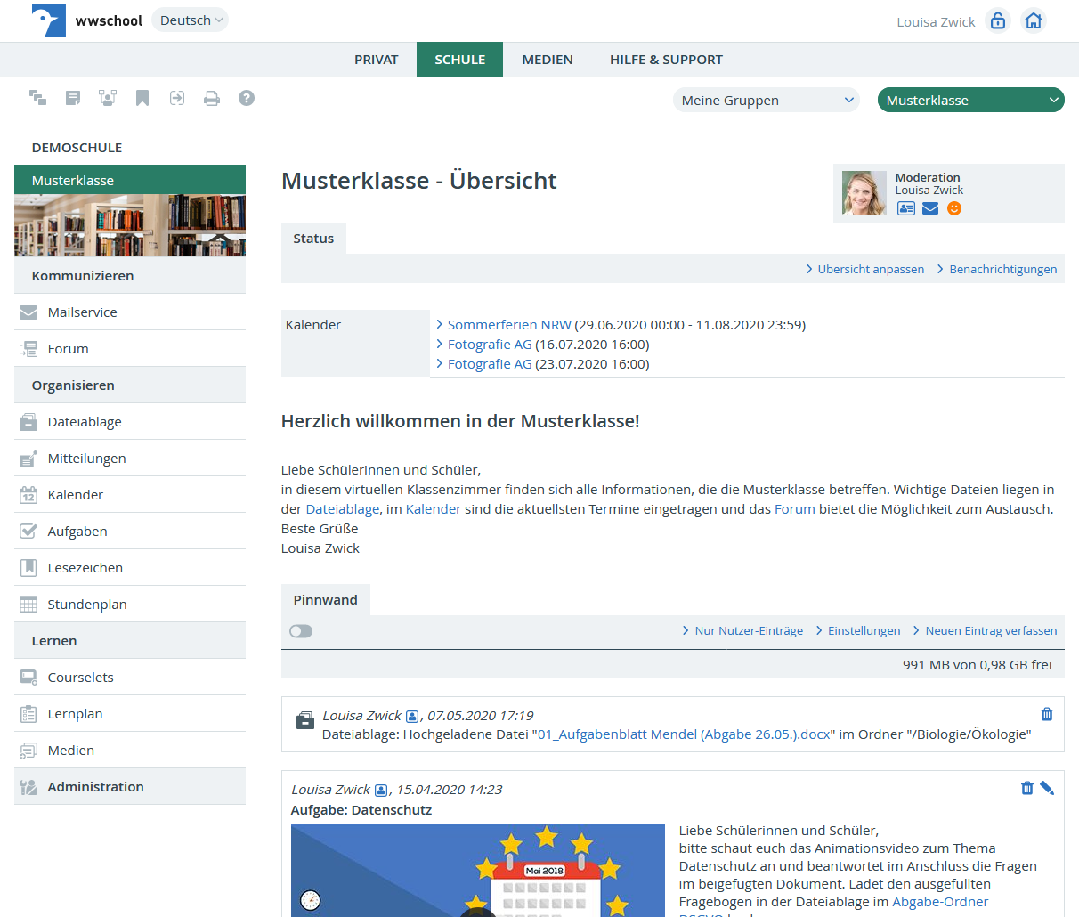
Start
Privat
Schule
Netzwerk
Medien
Schule > Klasse
Für die Arbeit in der Klasse
Gemeinsam lernen, individuell fördern
Online-Lernmodule erstellen
Medien einfach finden und nahtlos einbinden
Strukturiert lernen mit einem Lernplan
Digitales Hausaufgabenheft mit individuellen und klassenbezogenen Aufgaben
Lerntagebücher führen lassen und Lernprozesse begleiten
Für Organisation und Zusammenarbeit
Individuelle Gestaltung der Übersichtsseite durch Moderator
Gruppen

Slide 10
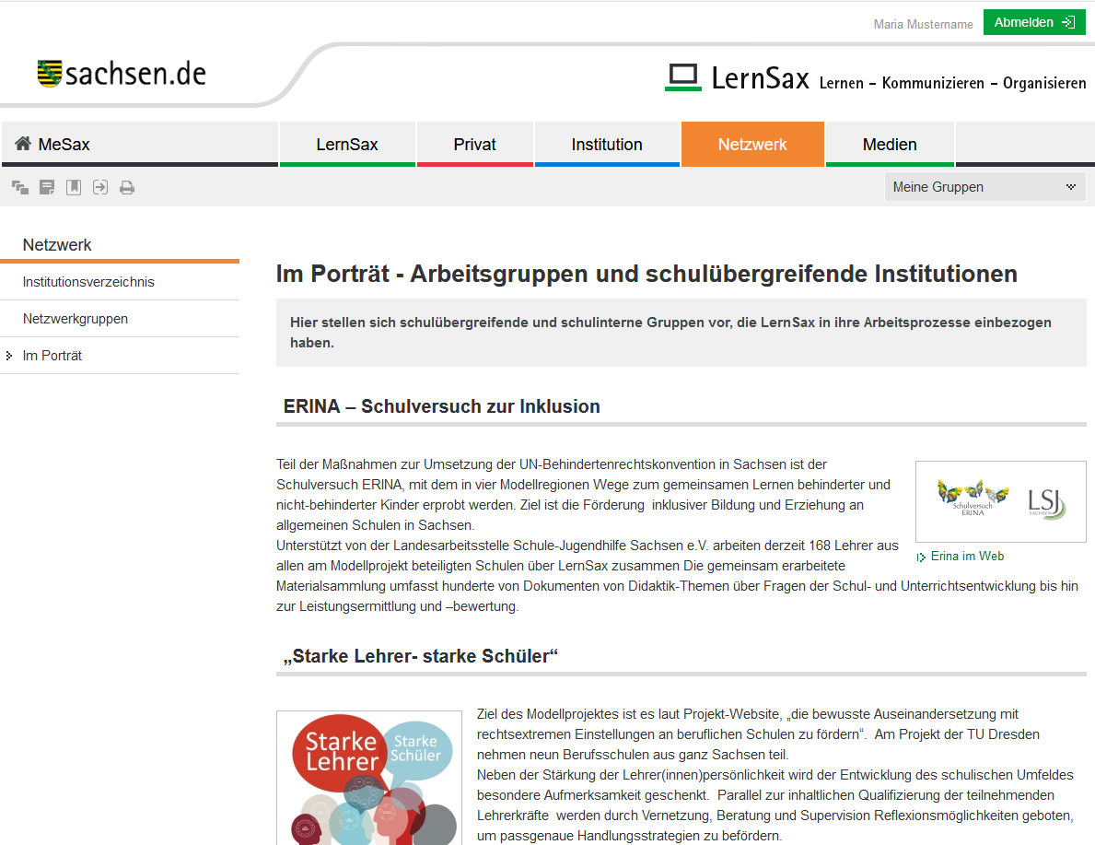
Start
Privat
Schule
Netzwerk
Medien
Netzwerk (optional)
Schulübergreifende Zusammenarbeit
Thematischer Austausch
Begleitung von Fortbildungen
Online-Fortbildungen (Webinare)
Austausch Träger – Schulen
Offene und geschlossene Gruppen möglich
Netzwerk bei LernSax, der Lernplattform für Schulen in Sachsen

Slide 11
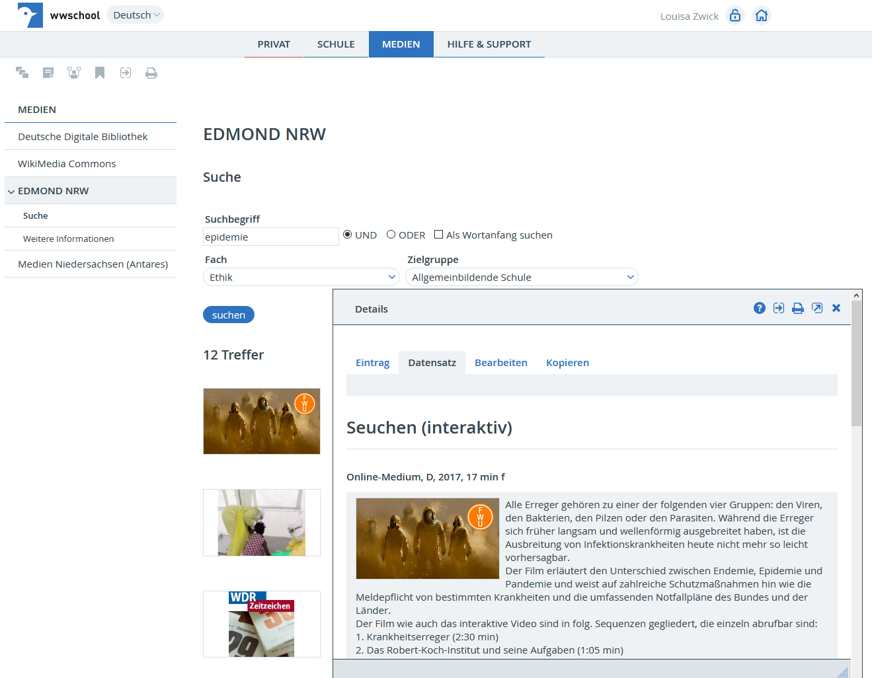
Start
Privat
Schule
Netzwerk
Medien
Medien*
Recherchieren und direkt in Lernprozesse einbinden
Digitale Medien der Medienzentren (über ANTARES)
Freie Lernressourcen
Verlagsmaterialien
* Auswahl der Medien ist abhängig von Ihrem Plattformbetreiber

Slide 12
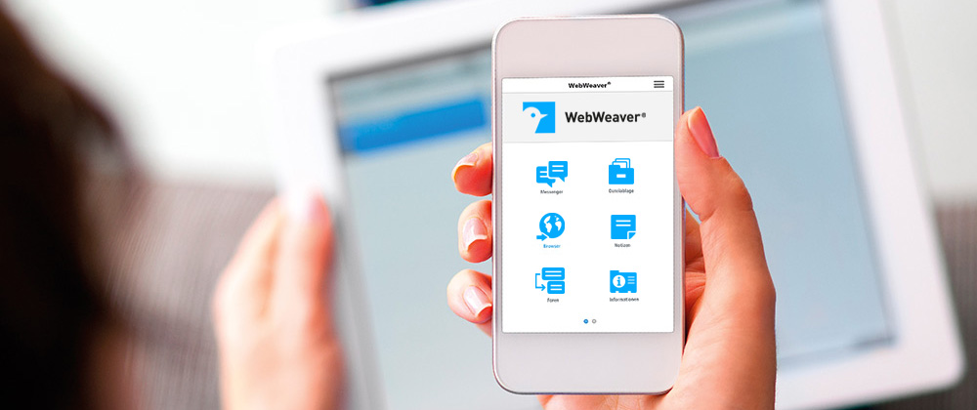
Start
Privat
Schule
Netzwerk
Medien
Für alle Geräte Vom PC über das Tablet bis zum Smartphone
App® für iOS und Android
Mit allen Geräten auch über den Broser nutzbar
Die Darstellung von WebWeaver® School passt sich automatisch an das Gerät an („responsives Webdesign“).

Slide 13
Start
Privat
Schule
Netzwerk
Medien
Einführung an Ihrer Schule
Globale Nutzungsziele definieren Wozu wollen Sie die WebWeaver® School einsetzen? Z. B. Schulorga, Unterrichtsvorbreitung, Information, Kommunikation, Lernen, …
Konzeptionelle Überlegungen treffen Welche Prozesse können Sie online besser und einfacher erledigen? Wie integrieren Sie WebWeaver® School ggf. in den Medienentwicklungsplan Ihrer Schule?
Verantwortlichkeiten und Abläufe festlegen Wer ist verantwortlich für die Administration? Wer ist verantwortlich für Schulungen? Wie ist die Schulleitung einbezogen?
Rechteinstellungen vornehmen Welche Einstellungen passen zu Ihren Zielen und Abläufen?
Schritte für den Einstieg definieren Was wollen Sie als erstes realisieren? Was folgt später?
Evaluation planen Wie und wann wollen Sie ggf. Evaluationen durchführen?
Die Einführung an Ihrer Schule wird gut funktionieren, wenn Ihre Ziele und die Prozesse, die über die Plattform laufen sollen, klar definiert sind.

Slide 14
Start
Privat
Schule
Netzwerk
Medien
Datenschutz Datenschutzpaket für Schulen nach DSGVO
Vertrag über Auftragsverarbeitung nach DSGVO
Checkliste Datenschutz und Lernplattform Alles, was Schulen beachten und dokumentieren müssen, auf einen Blick
Vorlage für Ihr Verarbeitungsverzeichnis nach Art. 30 Abs. 1 DSGVO, einfach anpassbar für die Schule
Beratung bei der Erstellung des Nutzungskonzeptes Einsatzziele und Zwecke der Verarbeitung für die Schule definieren
Einwilligungsformular für Lehrkräfte, Schüler, Eltern und Partner Vorlage, die Schulen einfach anpassen können
Unterstützung bei der Umsetzung des Rechts auf Auskunft nach Art. 15 DSGVO durch Selbstauskunft Selbstauskunft für Nutzer direkt auf WebWeaver® School verfügbar
Weitere Informationen zum Datenschutz www.webweaver.de/datenschutz_schule
Im Service enthalten

Slide 15
Start
Privat
Schule
Netzwerk
Medien
Weitere Informationen, Beratung, Testzugang
WebWeaver ® School ist ein Produkt von
Probsteigasse 15-19
50670 Köln
Tel.: +49 221 6500 500
E-Mail: info@digionline.de
Web: www.webweaver.de/school

